Slide 1
组会汇报

Slide 2
1、激光指向稳定性
2、单透镜1:-1成像

Slide 3
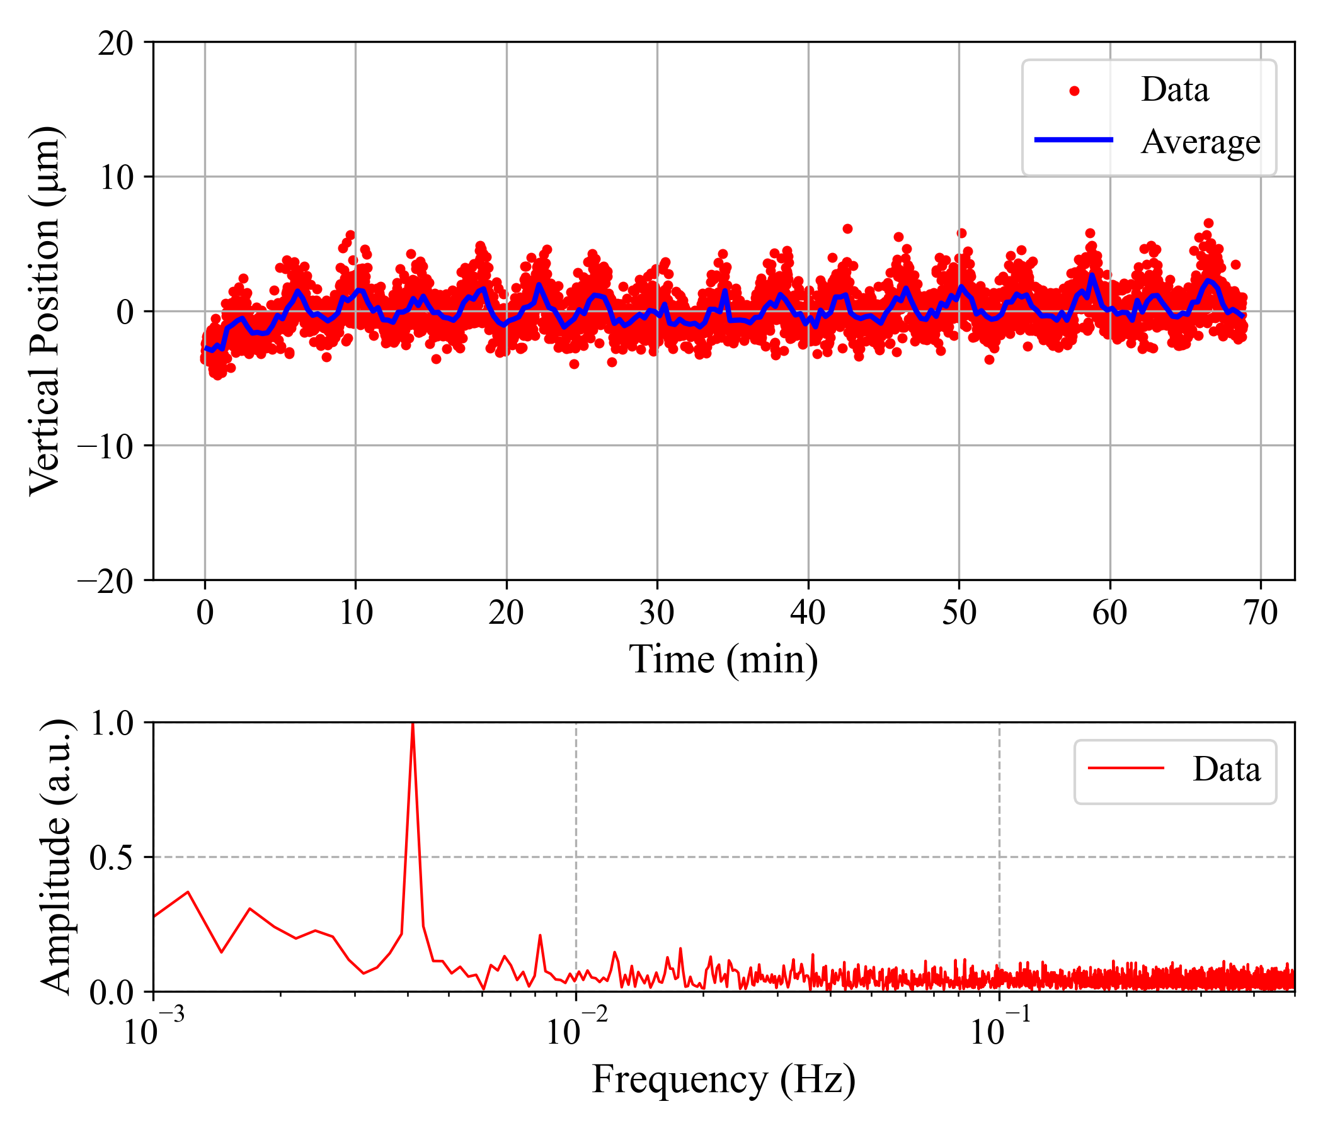
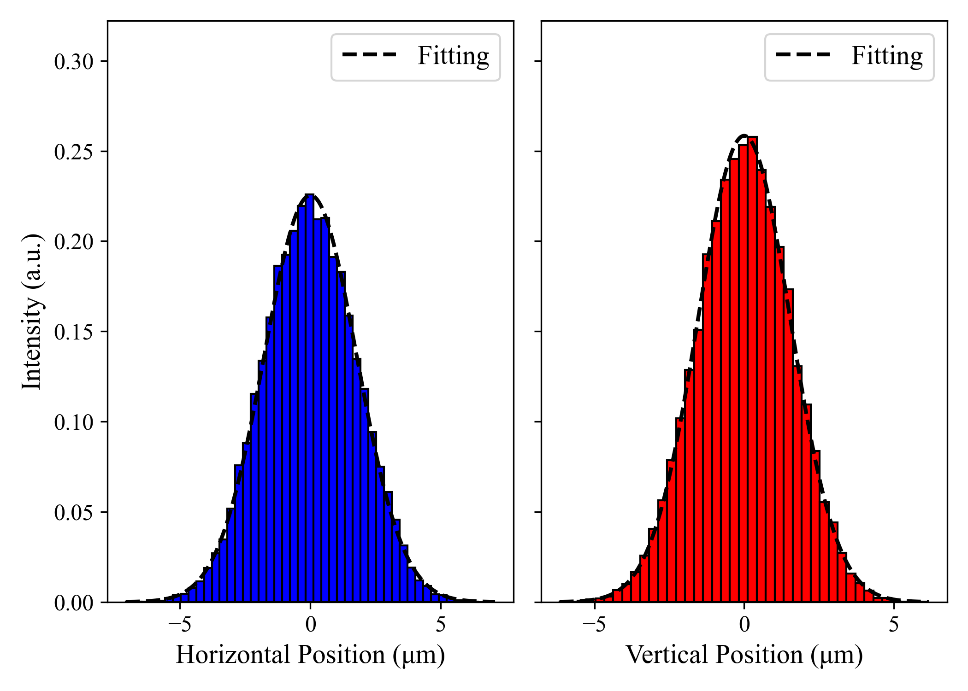
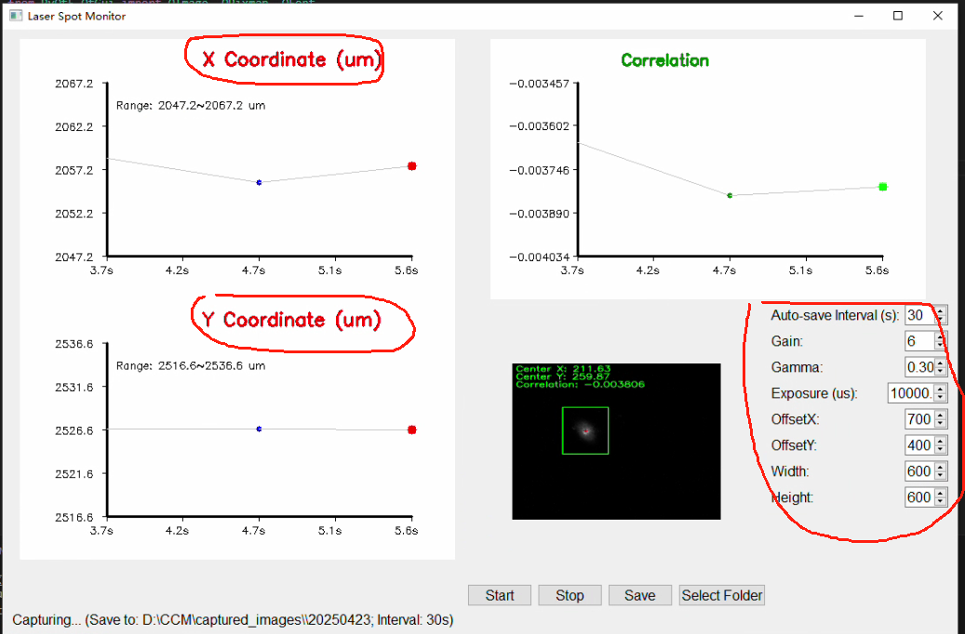
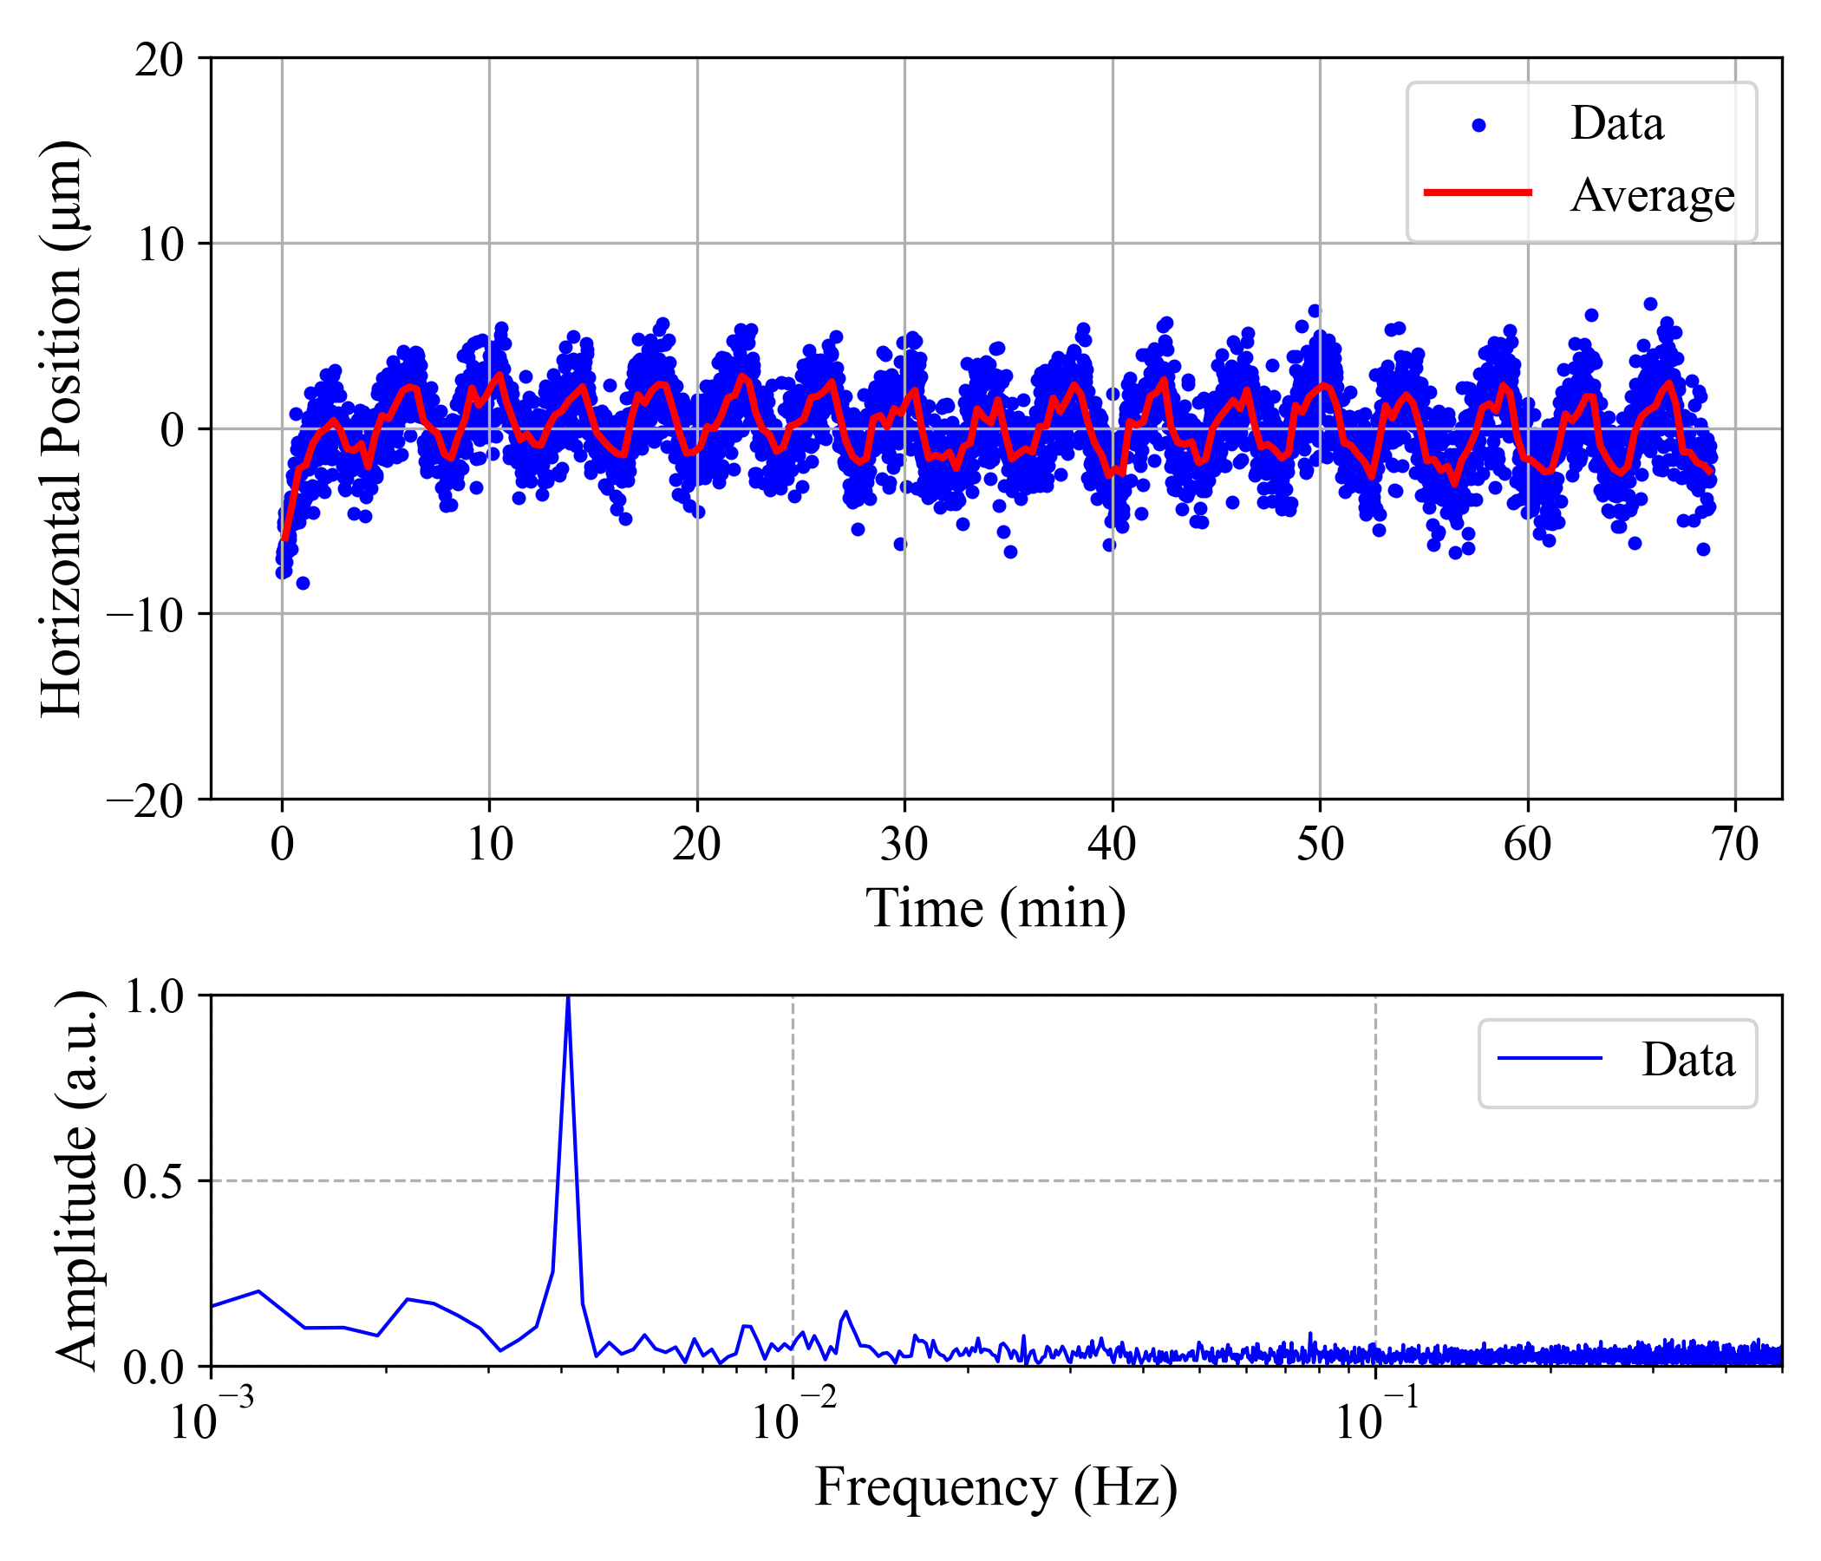
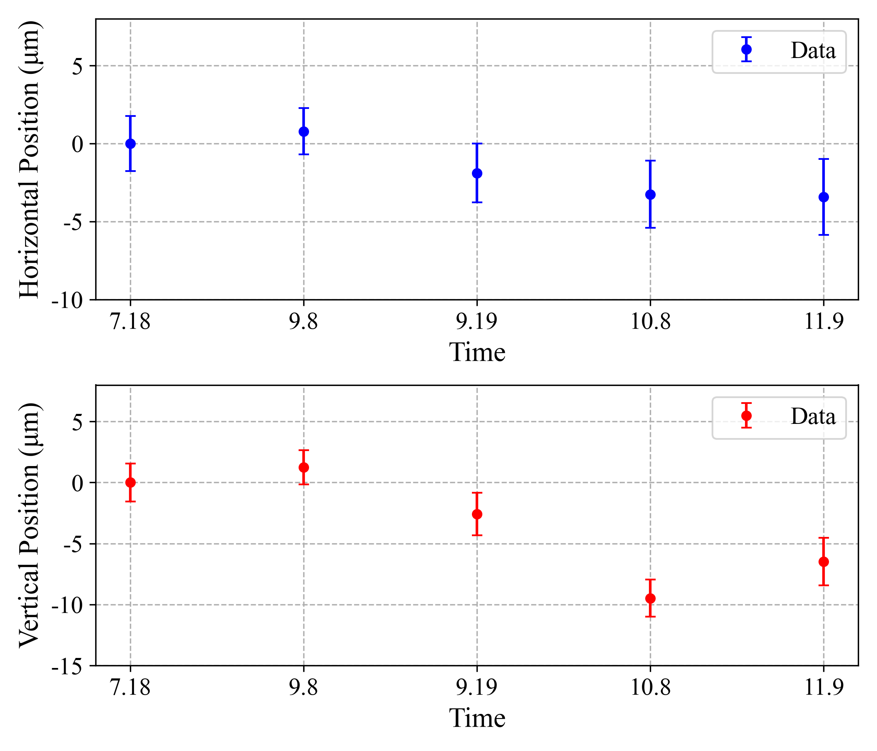
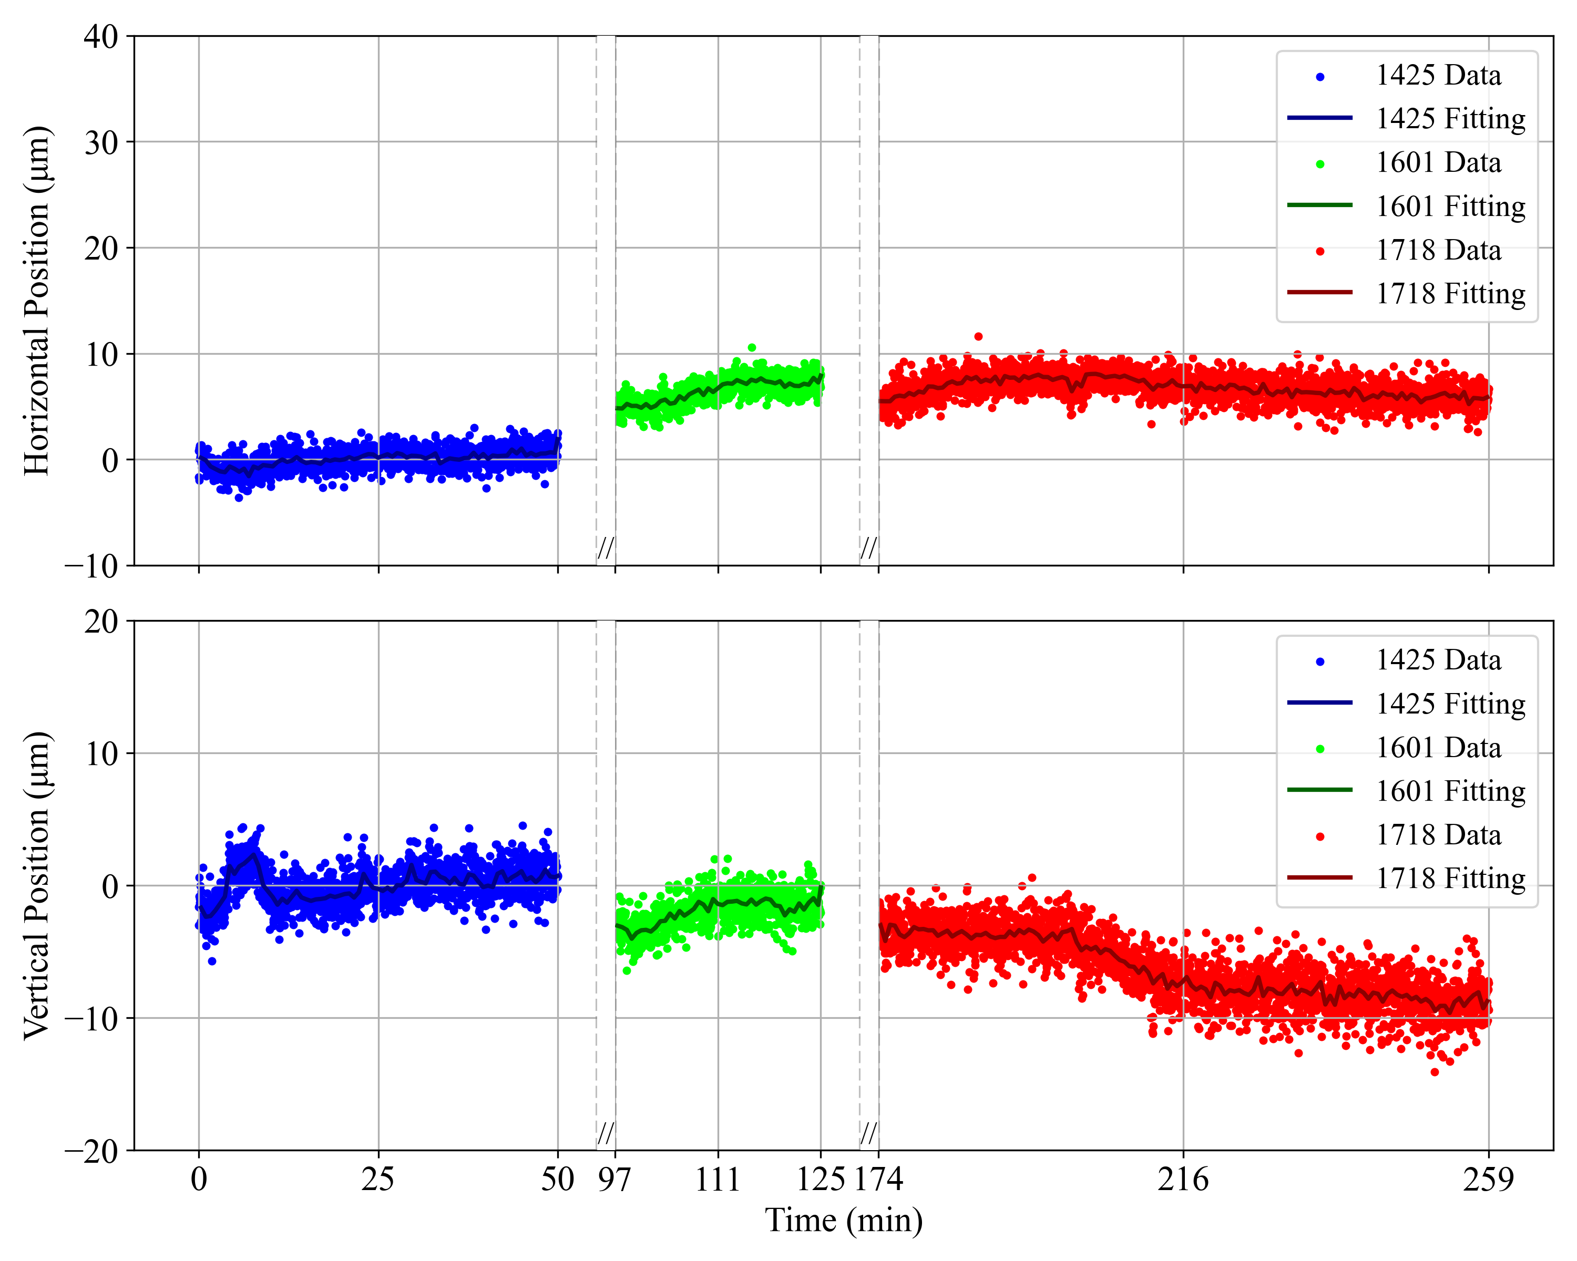
激光指向稳定性监测
0.004258
激光监测界面
0.004258
0.004258
0.004258
水箱持续一周
多次开关水箱

Slide 4
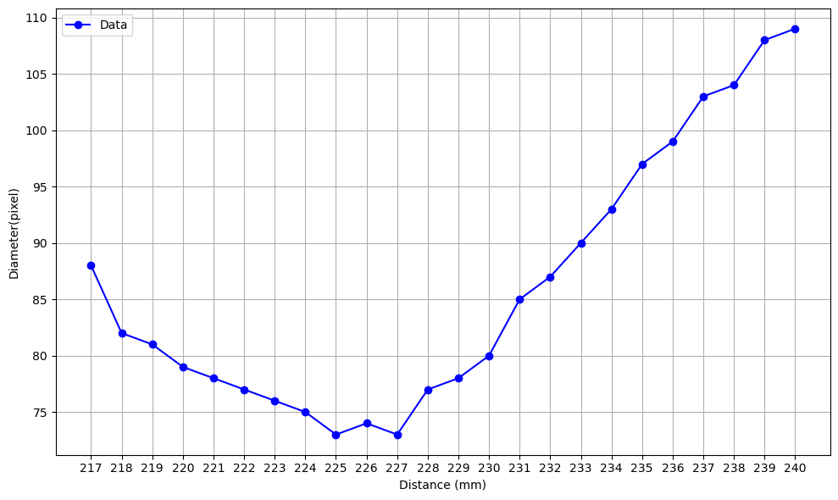

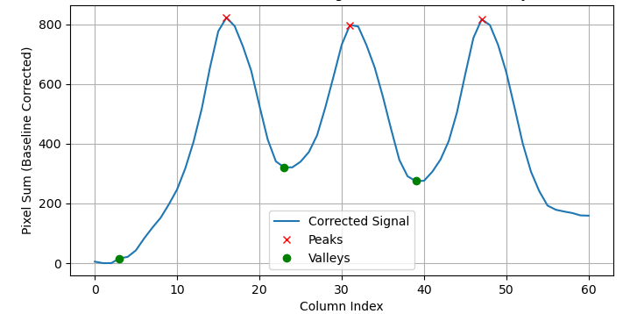
单透镜1:-1成像
Zemax：像距-光斑尺寸
分辨率：25.4 lp/mm
对比度：0.599

